Slide 1
ПЕРЕЧЕНЬ неиспользуемого и неэффективно используемого имущества Толочинского района, подлежащего списанию с последующим сносом

Slide 2
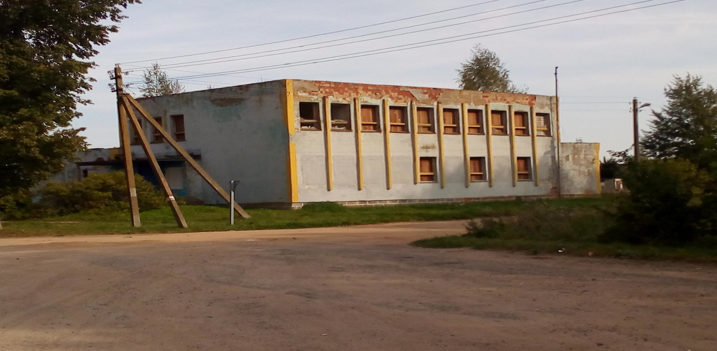
Здание Новинковского сельского клуба | Витебская обл., Толочинский район, д.Новинка, ул.Центральная, 1А
Балансодержатель | Сектор культуры Толочинского райисполкома
Площадь, кв.м | 370,0
Способ вовлечения | снос
Срок вовлечения | 2026

Slide 3
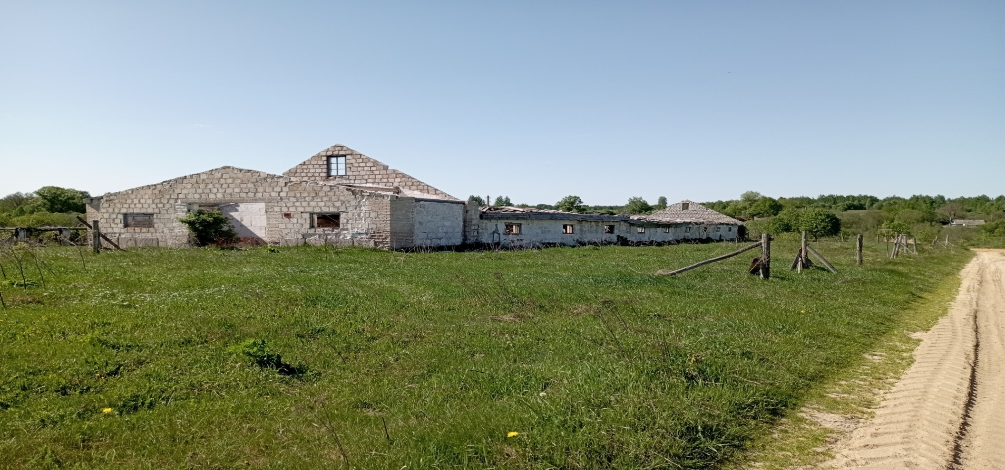
Здание телятника | Витебская обл., Толочинский район, д.Харлинцы
Балансодержатель | Коммунальное сельскохозяйственное унитарное предприятие «Племенной завод Реконструктор»
Площадь, кв.м | 720,0
Способ вовлечения | снос
Срок вовлечения | 2025

Slide 4
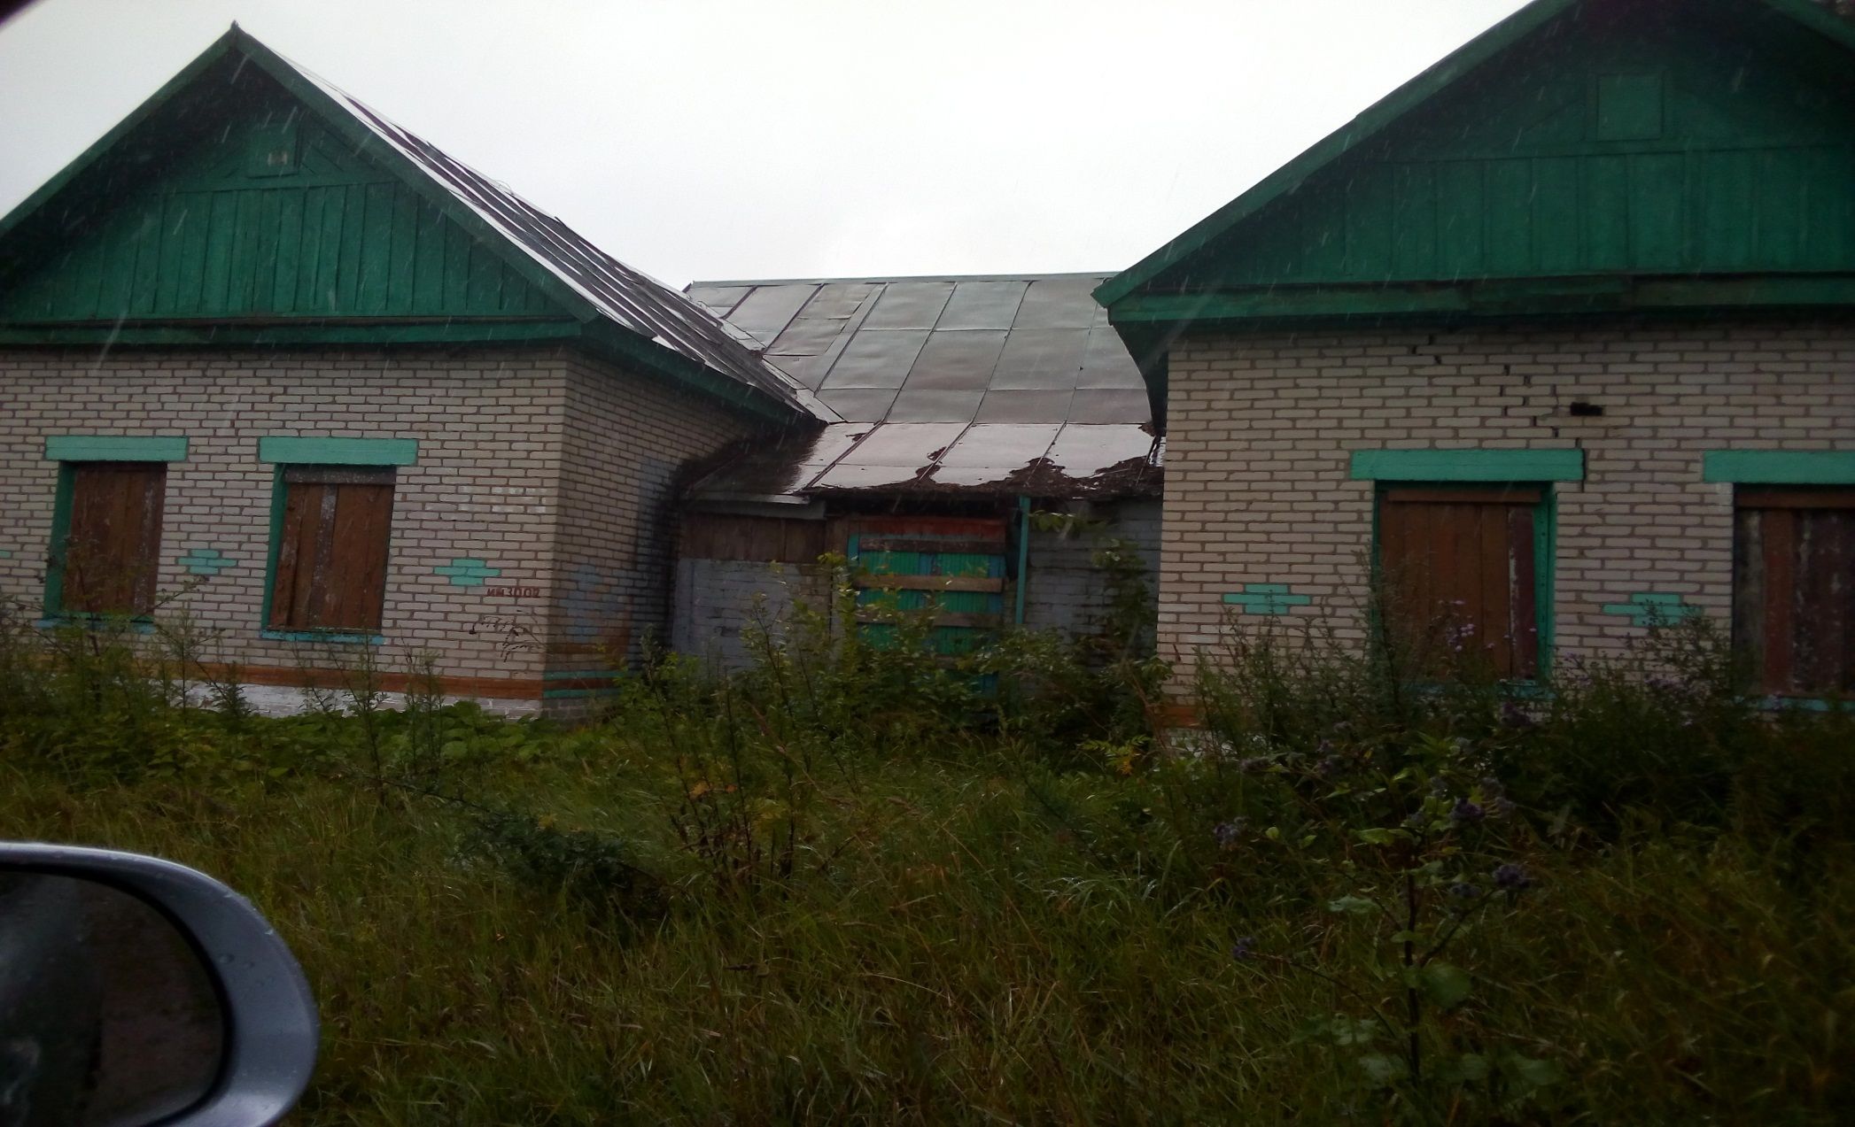
Здание клуба | Витебская обл., Толочинский район, д.Матиево
Балансодержатель | Коммунальное сельскохозяйственное унитарное предприятие «Племенной завод Реконструктор»
Площадь, кв.м | 80,0
Способ вовлечения | снос
Срок вовлечения | 2026

Slide 5
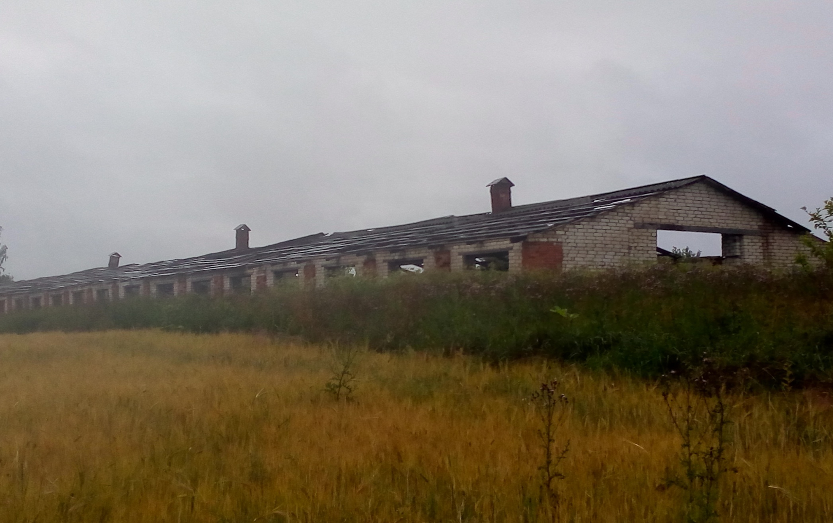
Здание телятника | Витебская обл., Толочинский район, д.Черноручье
Балансодержатель | Коммунальное сельскохозяйственное унитарное предприятие «Племенной завод Реконструктор»
Площадь, кв.м | 360,0
Способ вовлечения | снос
Срок вовлечения | 2025

Slide 6
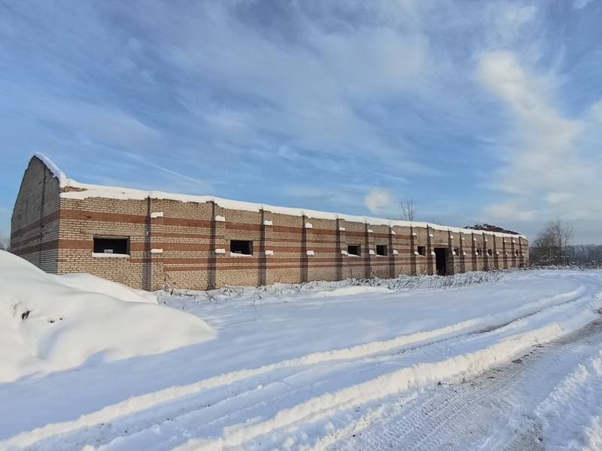
Здание склада | Витебская обл., Толочинский район, д.Новинка, ул.Центральная, 1Ж
Балансодержатель | Коммунальное сельскохозяйственное унитарное предприятие «Племенной завод Реконструктор»
Площадь, кв.м | 435,0
Способ вовлечения | снос
Срок вовлечения | 2026

Slide 7
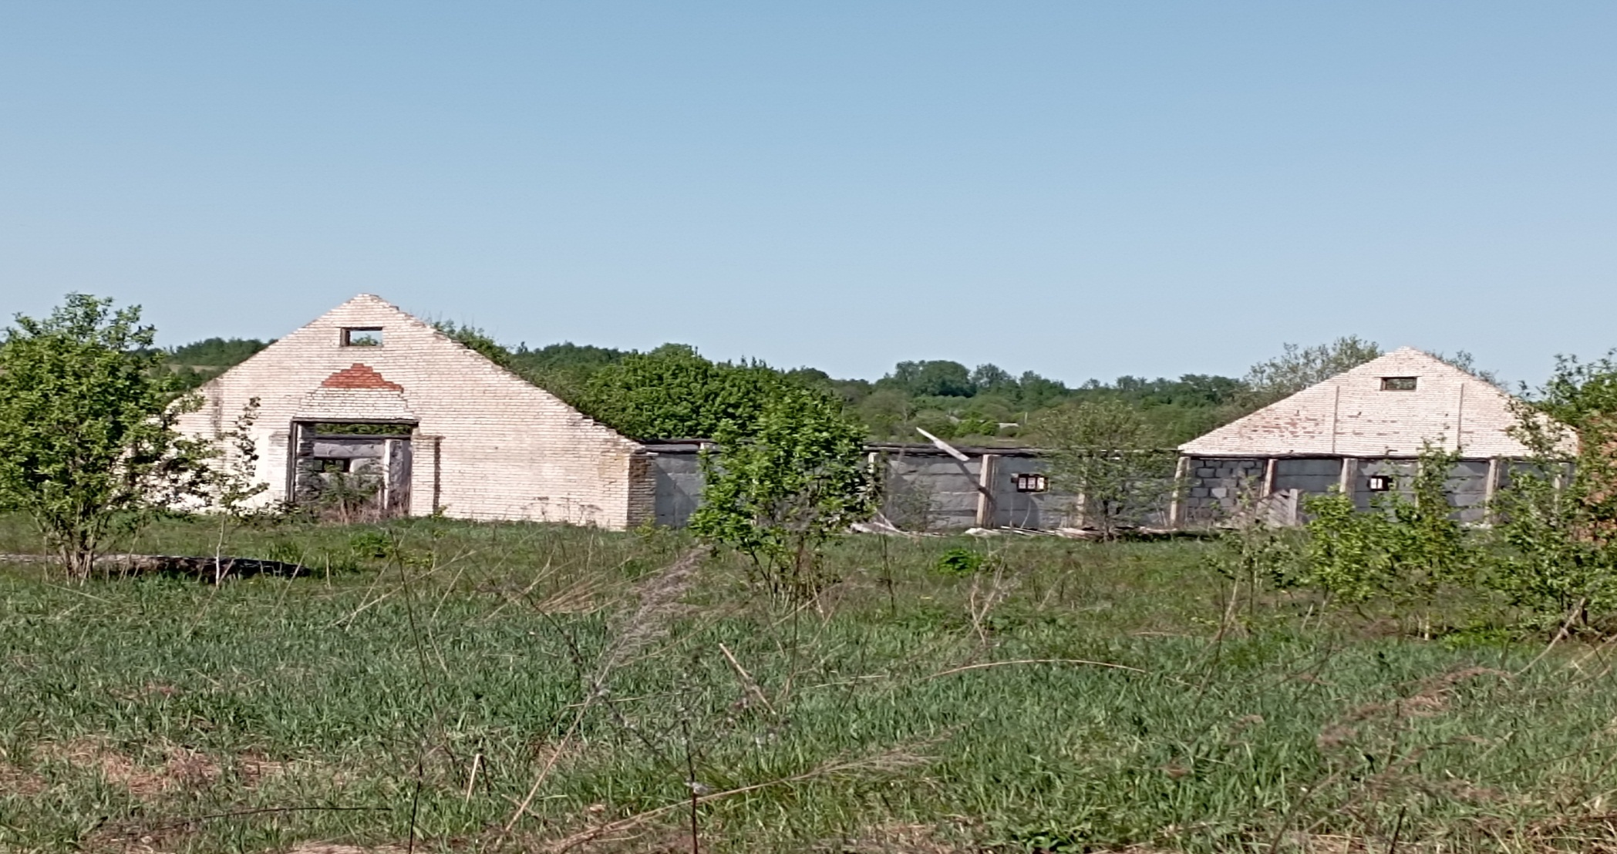
Телятник | Витебская обл., Толочинский район, д.Харлинцы
Балансодержатель | Коммунальное сельскохозяйственное унитарное предприятие «Племенной завод Реконструктор»
Площадь, кв.м | 100,0
Способ вовлечения | снос
Срок вовлечения | 2025

Slide 8
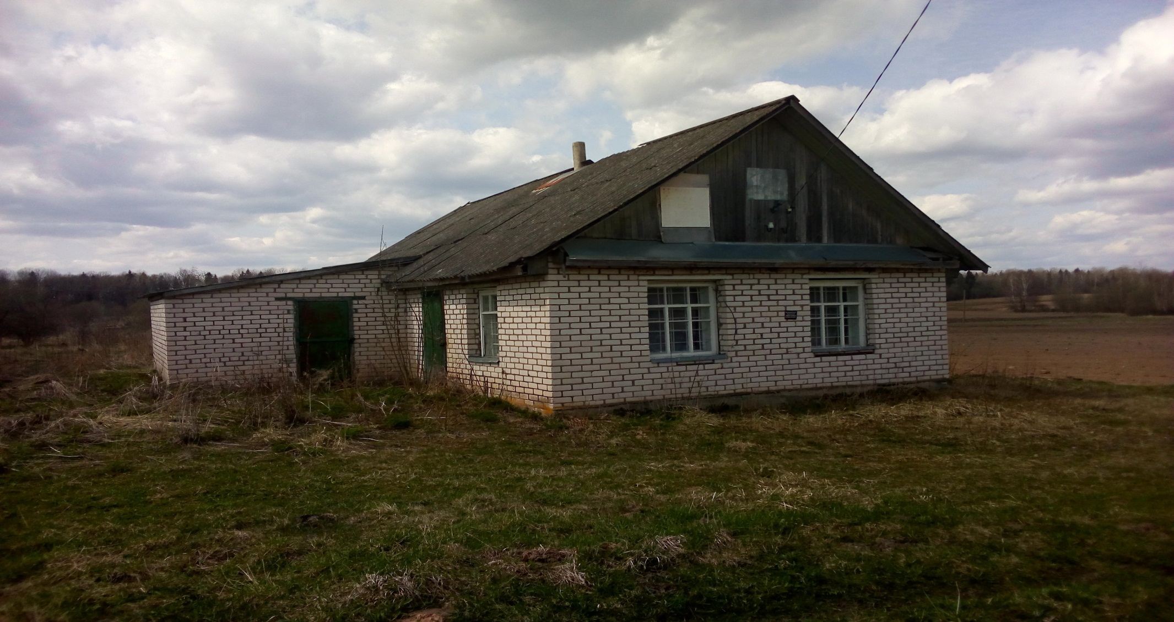
Здание магазина | Витебская обл., Толочинский район, д.Рафалова
Балансодержатель | Коммунальное сельскохозяйственное унитарное предприятие «Племенной завод Реконструктор»
Площадь, кв.м | 70,4
Способ вовлечения | снос
Срок вовлечения | 2026

Slide 9
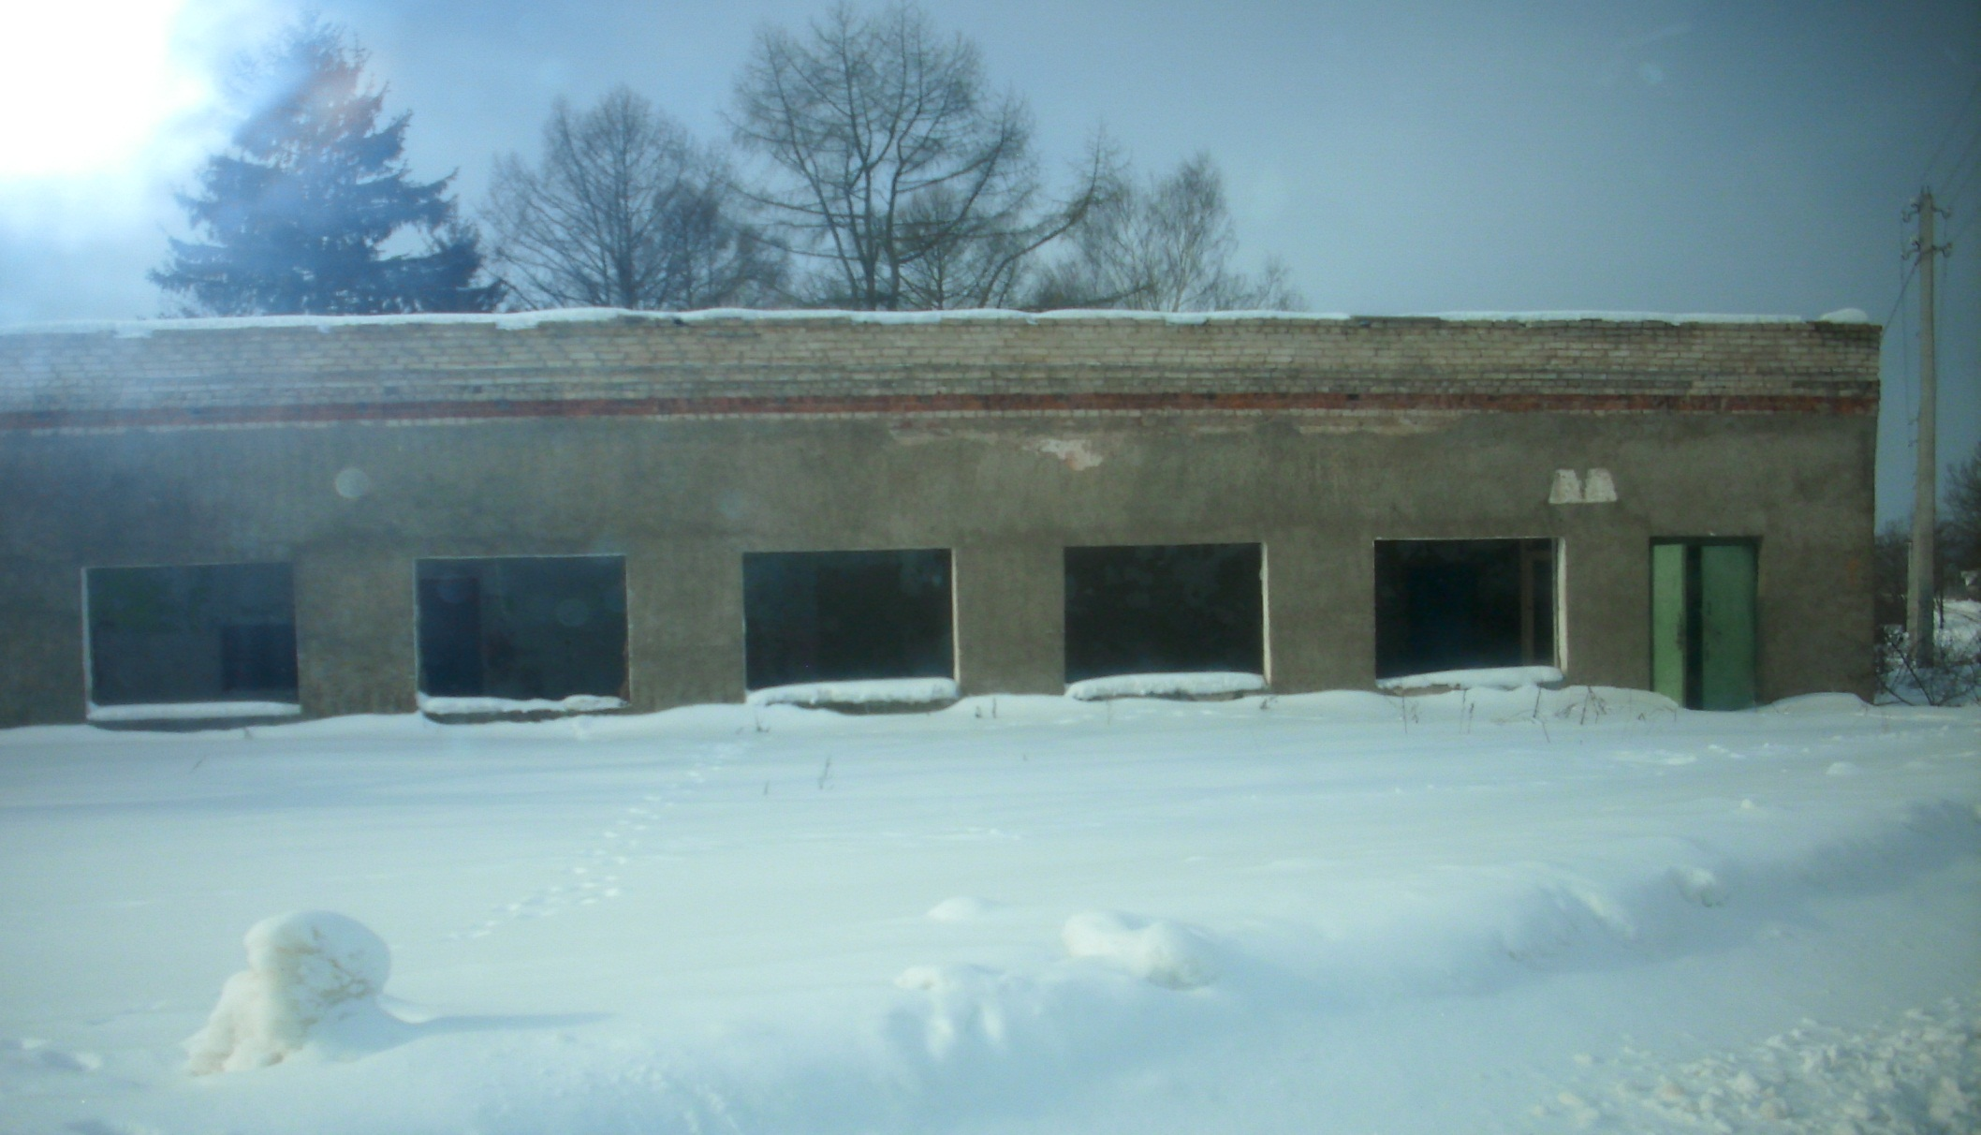
Здание столовой | Витебская обл., Толочинский район, д.Новинка, ул.Лесная, 2
Балансодержатель | Коммунальное сельскохозяйственное унитарное предприятие «Племенной завод Реконструктор»
Площадь, кв.м | 250,0
Способ вовлечения | снос
Срок вовлечения | 2026

Slide 10
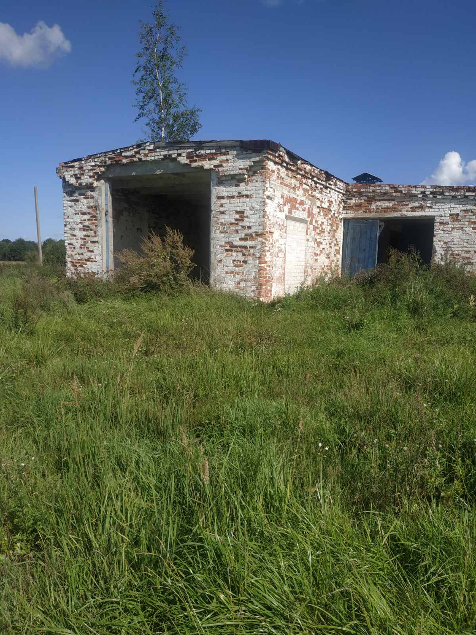
Здание МТФ | Витебская обл., Толочинский район, д.Волосово
Балансодержатель | Коммунальное сельскохозяйственное унитарное предприятие «Племенной завод Реконструктор»
Площадь, кв.м | 400,0
Способ вовлечения | снос
Срок вовлечения | 2026

Slide 11
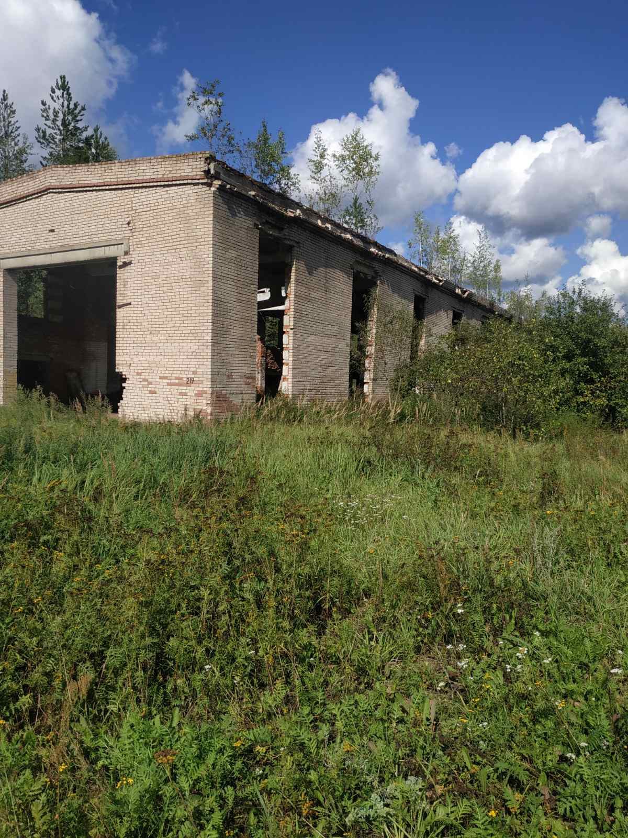
Мастерские | Витебская обл., Толочинский район, д.Плоское
Балансодержатель | Коммунальное сельскохозяйственное унитарное предприятие «Племенной завод Реконструктор»
Площадь, кв.м | 300,0
Способ вовлечения | снос
Срок вовлечения | 2026

Slide 12
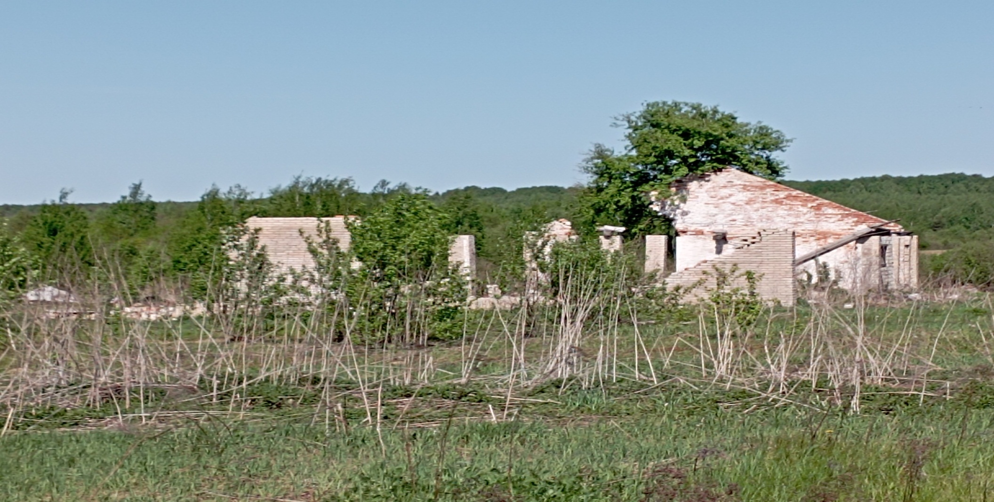
Здание льноворохосушилки | Витебская обл., Толочинский район, д.Харлинцы
Балансодержатель | Коммунальное сельскохозяйственное унитарное предприятие «Племенной завод Реконструктор»
Площадь, кв.м | 200,0
Способ вовлечения | снос
Срок вовлечения | 2025

Slide 13
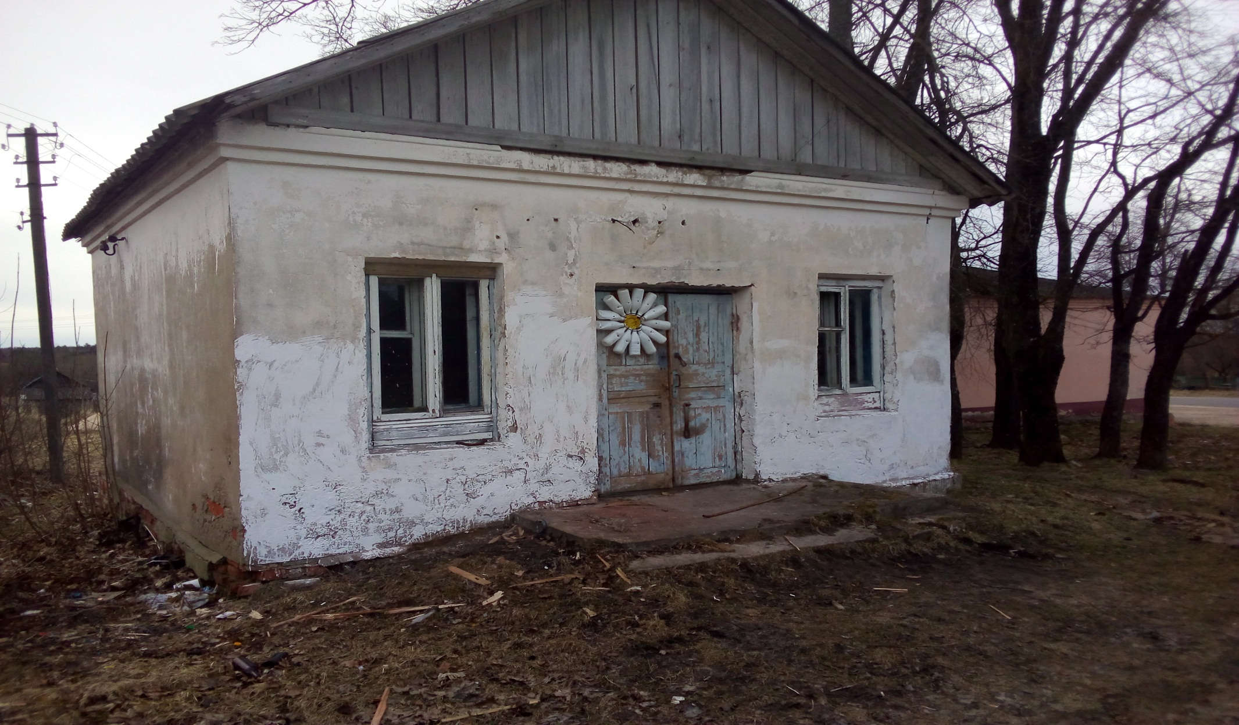
Здание магазина | Витебская обл., Толочинский район, д.Волосово, ул.Центральная, 30
Балансодержатель | Коммунальное сельскохозяйственное унитарное предприятие «Племенной завод Реконструктор»
Площадь, кв.м | 55,1
Способ вовлечения | снос
Срок вовлечения | 2026

Slide 14
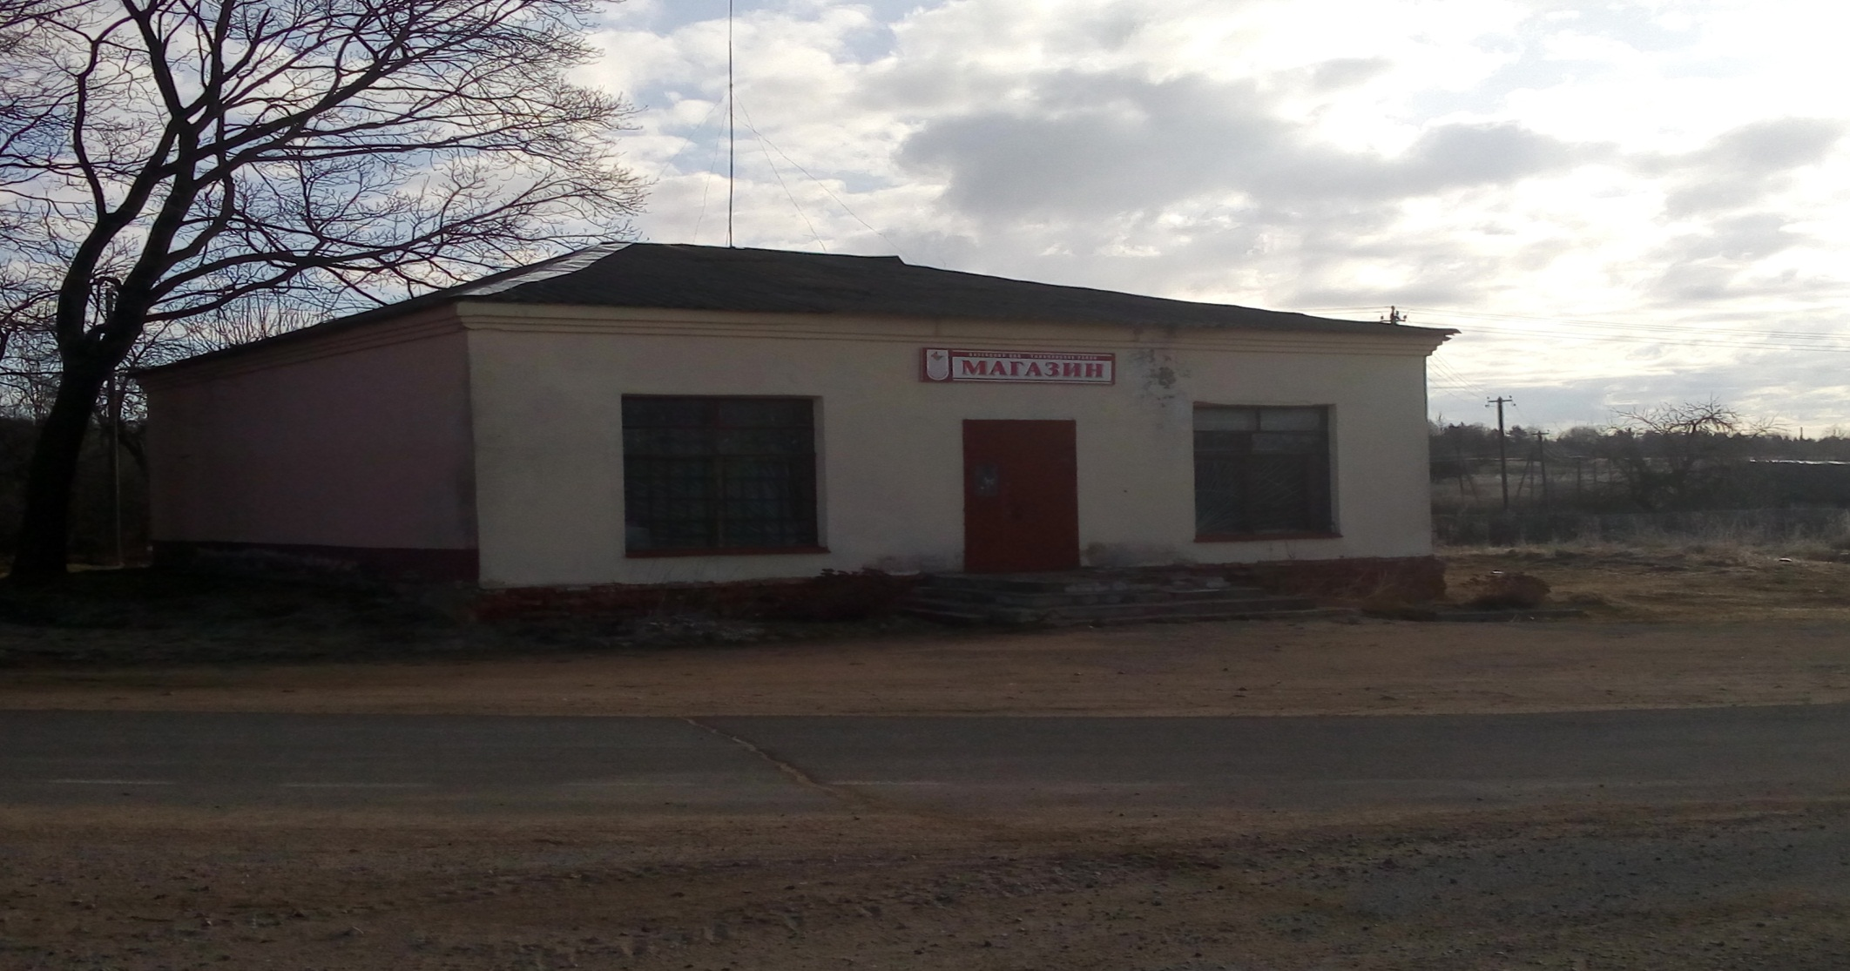
Здание магазина № 8 | Витебская обл., Толочинский район, д.Волосово, ул.Школьная, 4
Балансодержатель | Коммунальное сельскохозяйственное унитарное предприятие «Племенной завод Реконструктор»
Площадь, кв.м | 124,0
Способ вовлечения | снос
Срок вовлечения | 2026

Slide 15
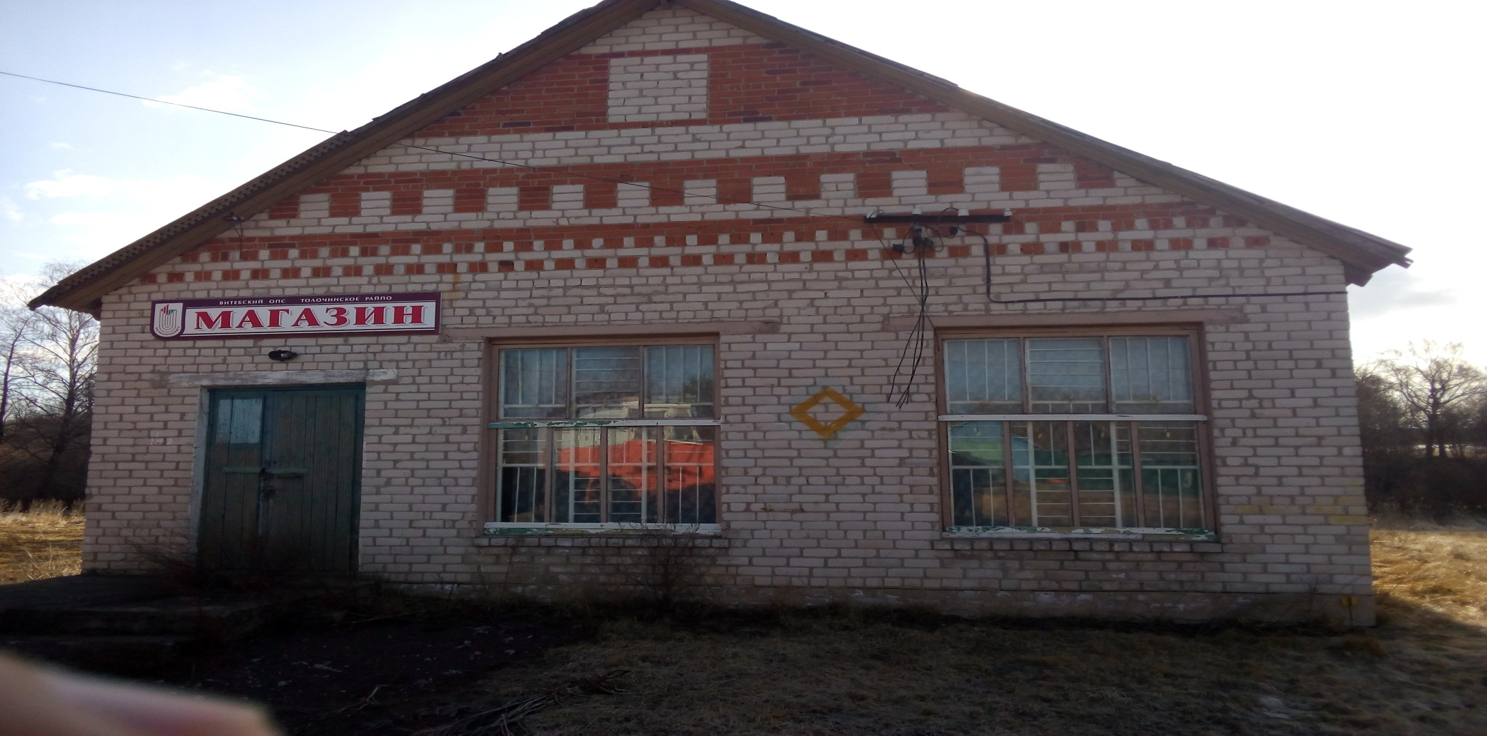
Здание магазина № 26 | Витебская обл., Толочинский район, д.Высокий Городец, ул.Городецкая, 2А
Балансодержатель | Унитарное коммунальное сельскохозяйственное предприятие «Рыдомльский»
Площадь, кв.м | 88,0
Способ вовлечения | снос
Срок вовлечения | 2026

Slide 16
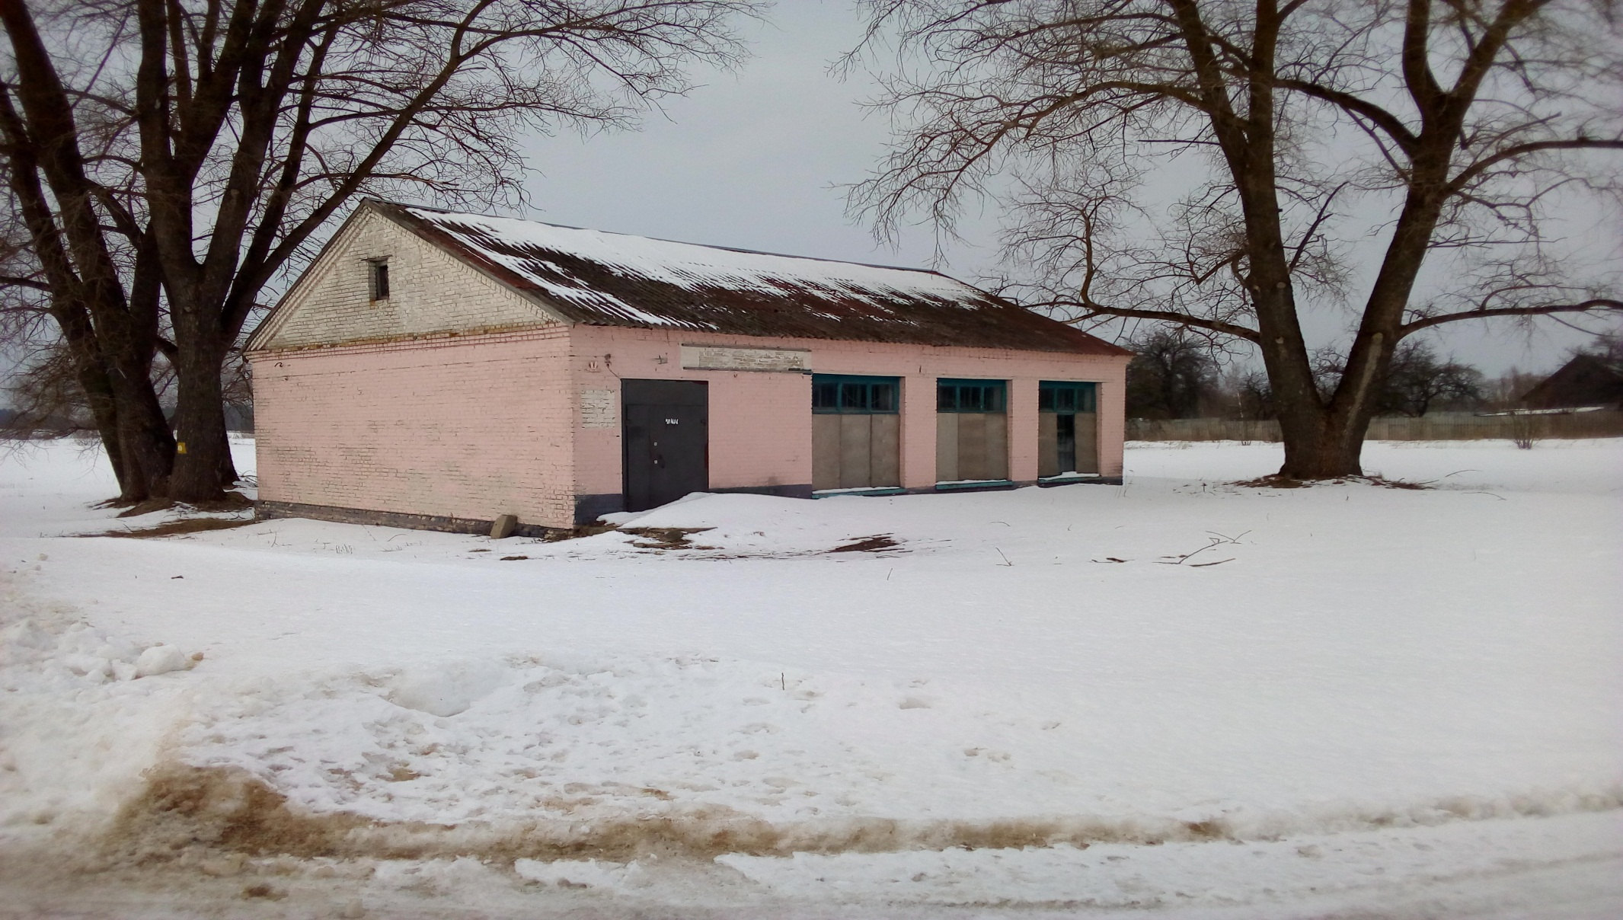
Здание магазина | Витебская обл., Толочинский район, д.Неклюдово
Балансодержатель | Унитарное коммунальное сельскохозяйственное предприятие «Рыдомльский»
Площадь, кв.м | 101,0
Способ вовлечения | снос
Срок вовлечения | 2026

Slide 17
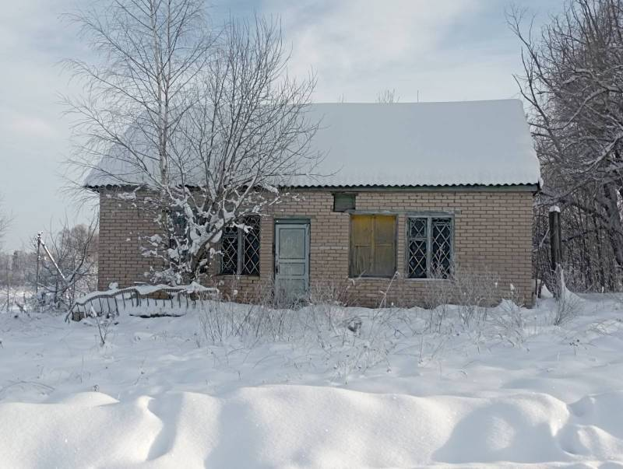
Здание магазина № 23 | Витебская обл., Толочинский район, д.Замошье, ул.Центральная, 18А
Балансодержатель | Унитарное коммунальное сельскохозяйственное предприятие «Рыдомльский»
Площадь, кв.м | 76,0
Способ вовлечения | снос
Срок вовлечения | 2025

Slide 18
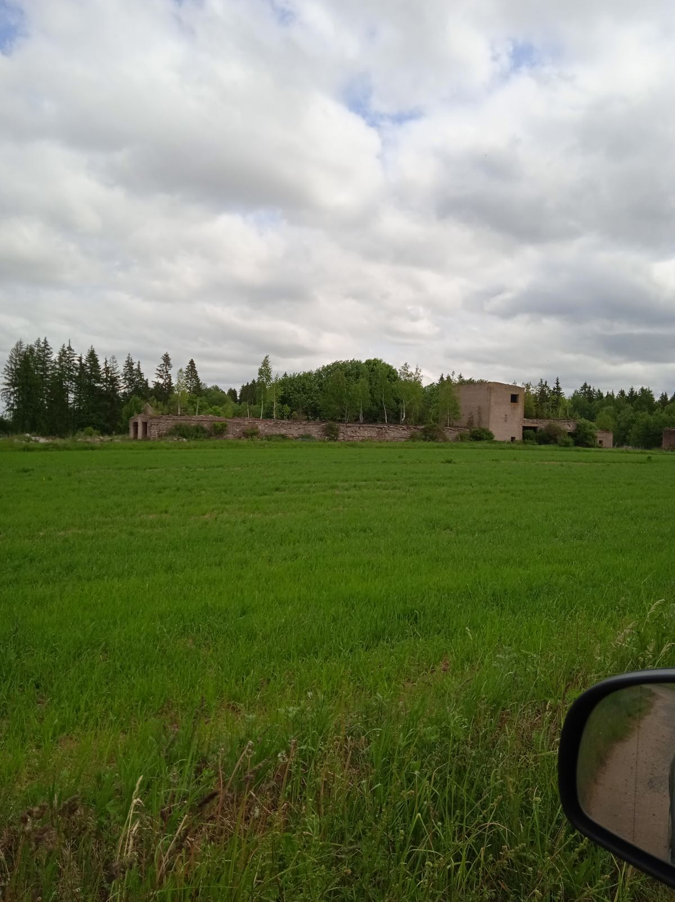
Здание свинарника | Витебская обл., Толочинский район, д.Анелино
Балансодержатель | Унитарное коммунальное сельскохозяйственное предприятие «Рыдомльский»
Площадь, кв.м | 2700,0
Способ вовлечения | снос
Срок вовлечения | 2026

Slide 19
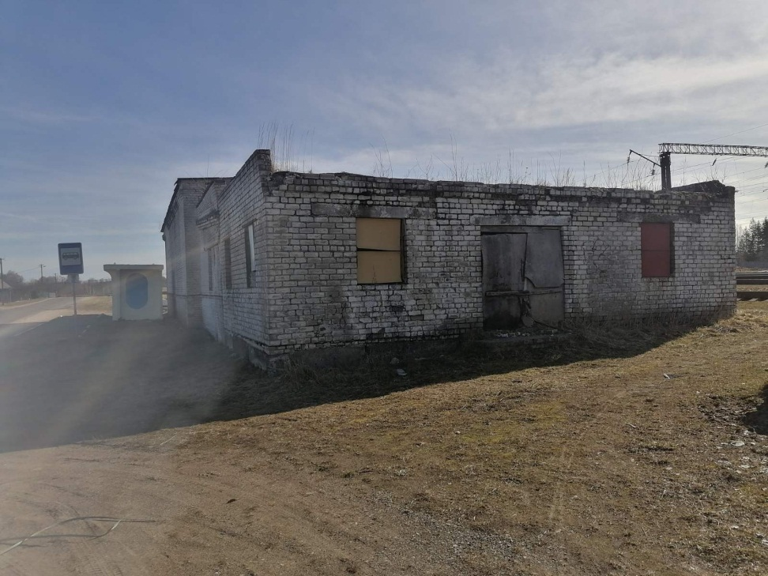
Здание холодильника | Витебская обл., г.Толочин, ул.Вокзальная, 41а
Балансодержатель | Учреждение «Физкультурно-спортивный клуб «Нива»
Площадь, кв.м | 307,3
Способ вовлечения | снос
Срок вовлечения | 2025

Slide 20
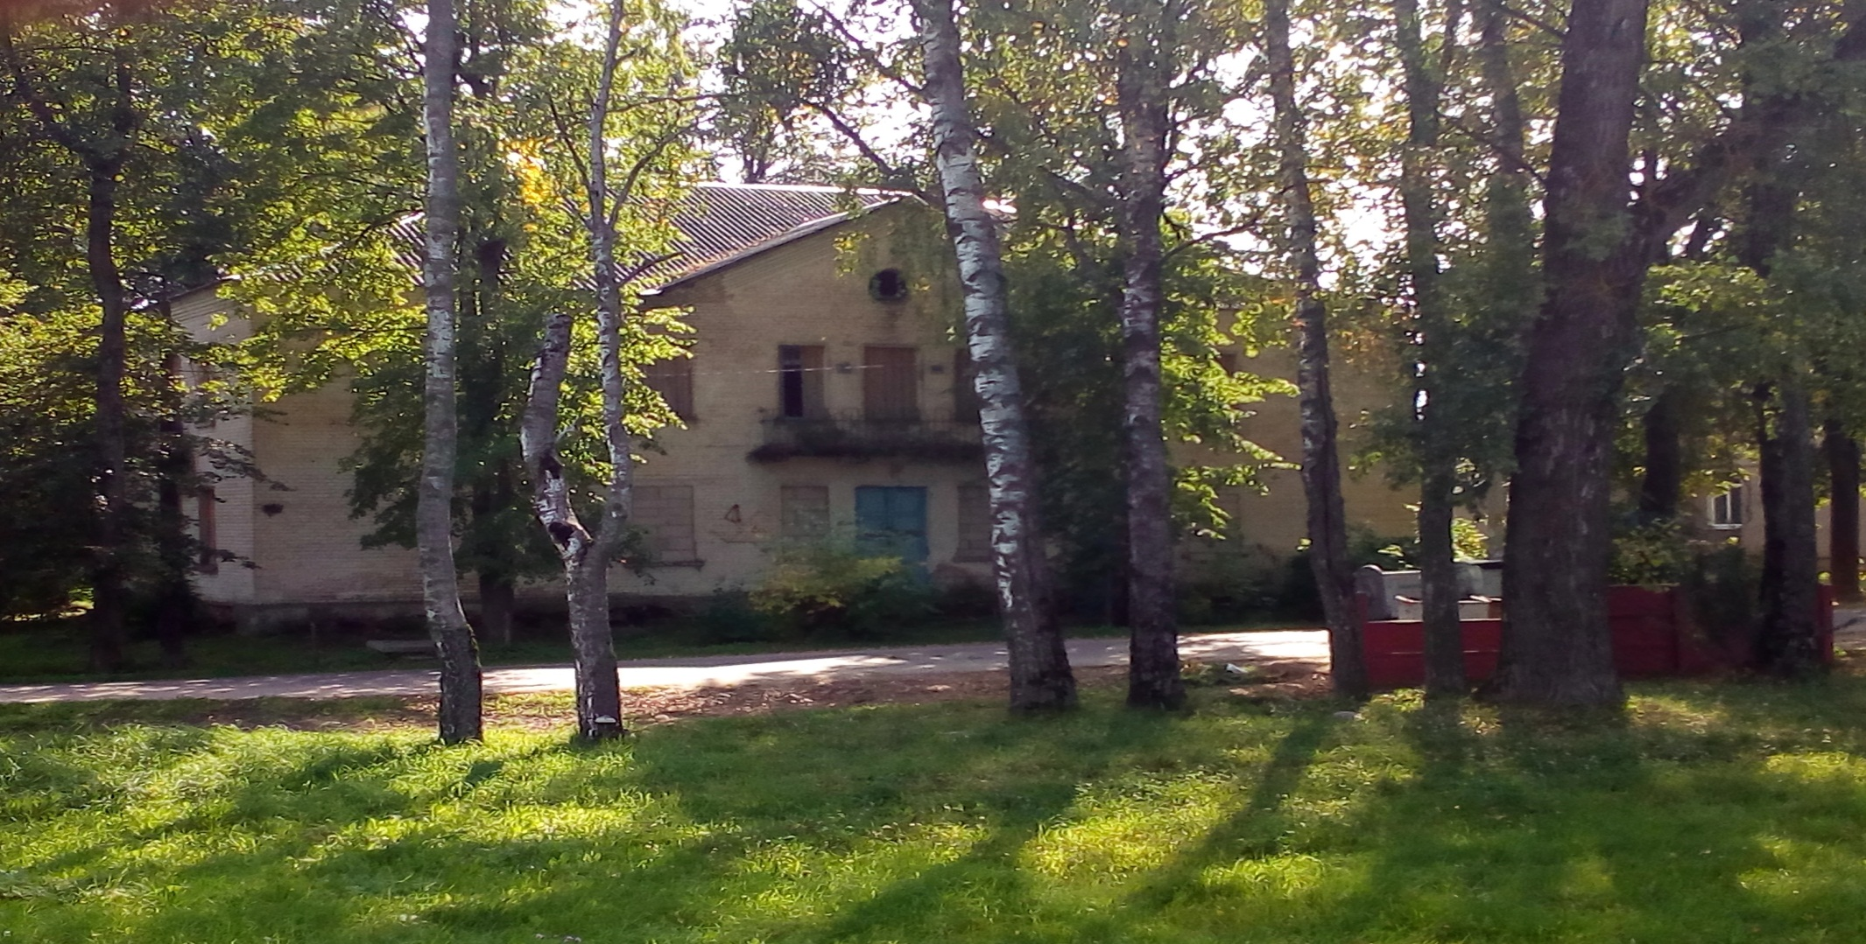
Здание детского сада | Витебская обл., г.Толочин, ул.Тракторная,25
Балансодержатель | Кохановское унитарное производственное предприятие жилищно-коммунального хозяйства «Коханово-ЖКХ»
Площадь, кв.м | 424,1
Способ вовлечения | снос
Срок вовлечения | 2025

Slide 21
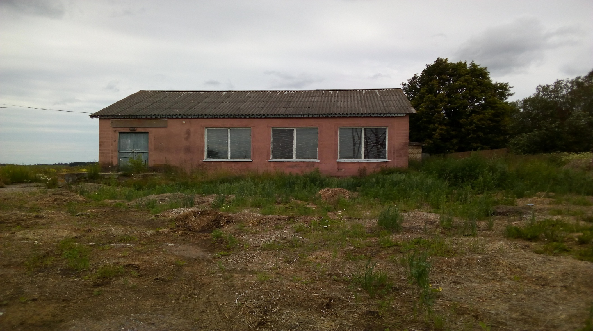
Здание магазина | Витебская обл., Толочинский район, д.Заболотье, ул.Школьная,73
Балансодержатель | Государственное учреждение «Центр по обеспечению деятельности бюджетных организаций и государственных органов Толочинского района»
Площадь, кв.м | 163,0
Способ вовлечения | снос
Срок вовлечения | 2025

Slide 22
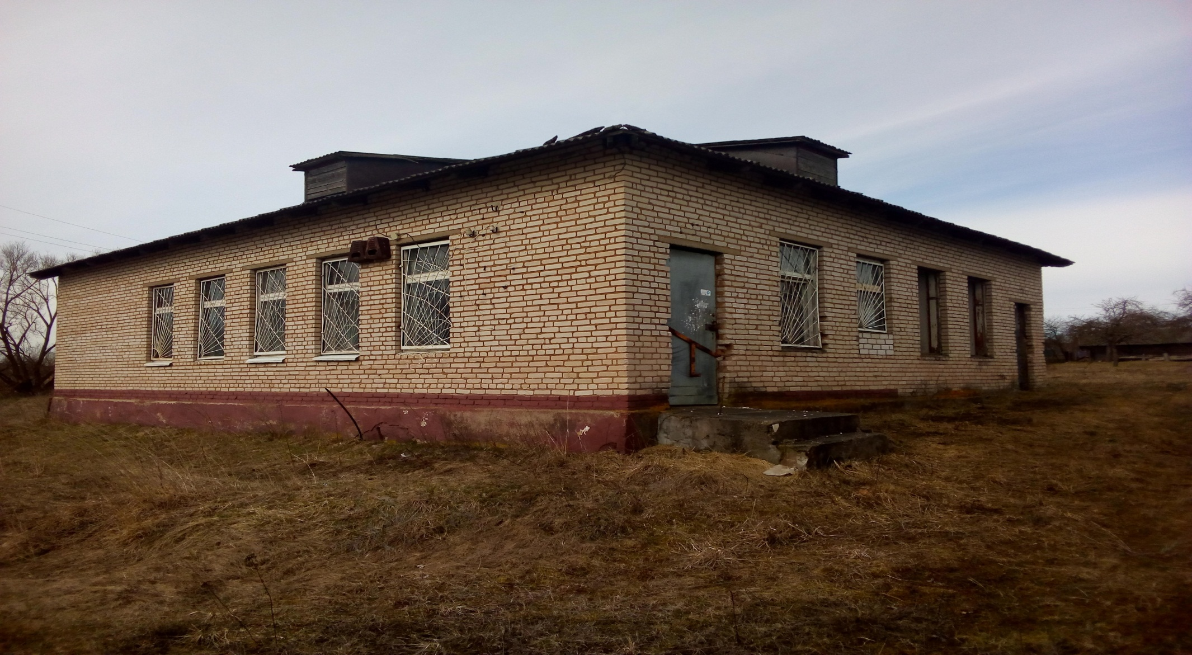
Здание магазина | Витебская обл., Толочинский район, д.Тростянка, ул.Центральная, 21А
Балансодержатель | Славновский сельский исполнительный комитет
Площадь, кв.м | 156,4
Способ вовлечения | снос
Срок вовлечения | 2026

Slide 23
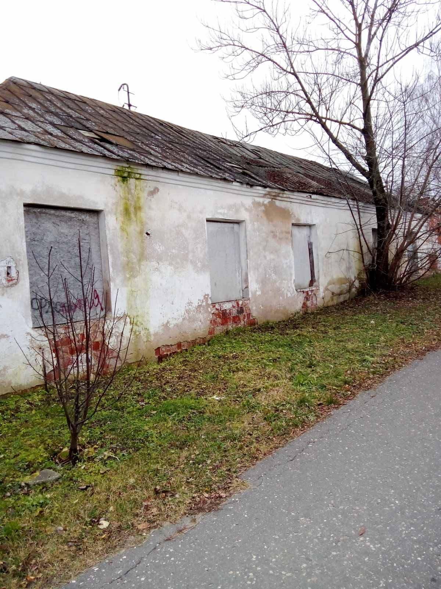
Здание прачечной | Витебская обл., г.Толочин, ул.Дзержинского, 37
Балансодержатель | Учреждение здравоохранения «Толочинская центральная районная больница»
Площадь, кв.м | 163,0
Способ вовлечения | снос
Срок вовлечения | 2026

Slide 24
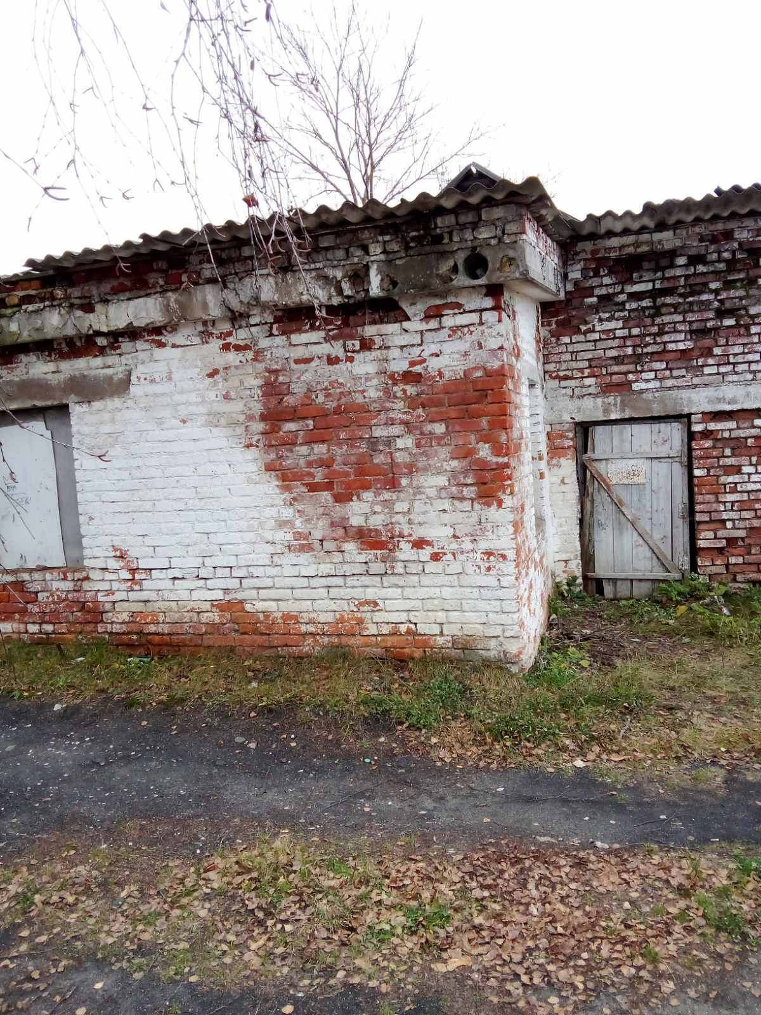
Здание котельной | Витебская обл., г.Толочин, ул.Дзержинского, 37
Балансодержатель | Учреждение здравоохранения «Толочинская центральная районная больница»
Площадь, кв.м | 56,46
Способ вовлечения | снос
Срок вовлечения | 2026

Slide 25
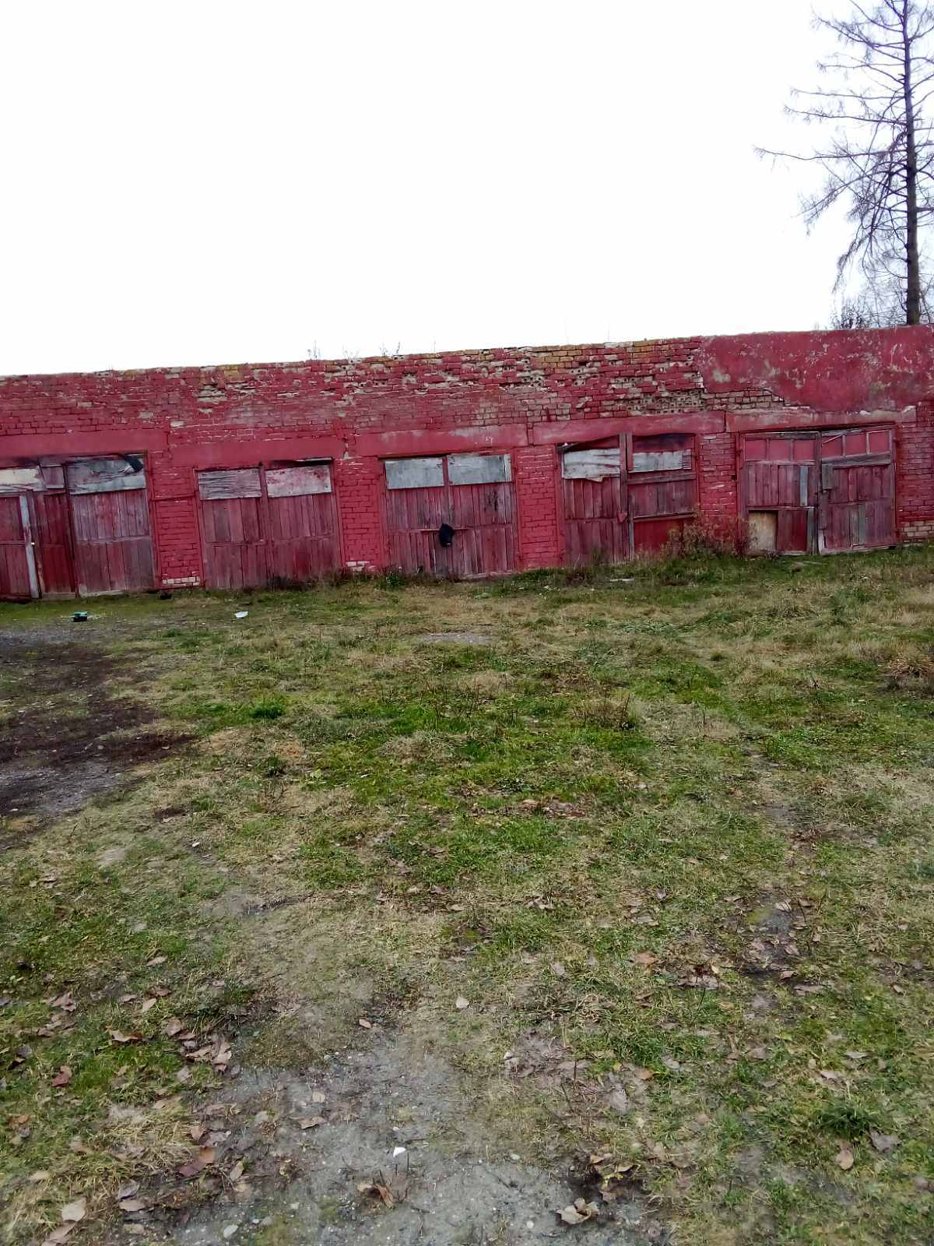
Здание гаража | Витебская обл., г.Толочин, ул.Дзержинского, 37
Балансодержатель | Учреждение здравоохранения «Толочинская центральная районная больница»
Площадь, кв.м | 331,0
Способ вовлечения | снос
Срок вовлечения | 2026

